Slide 1
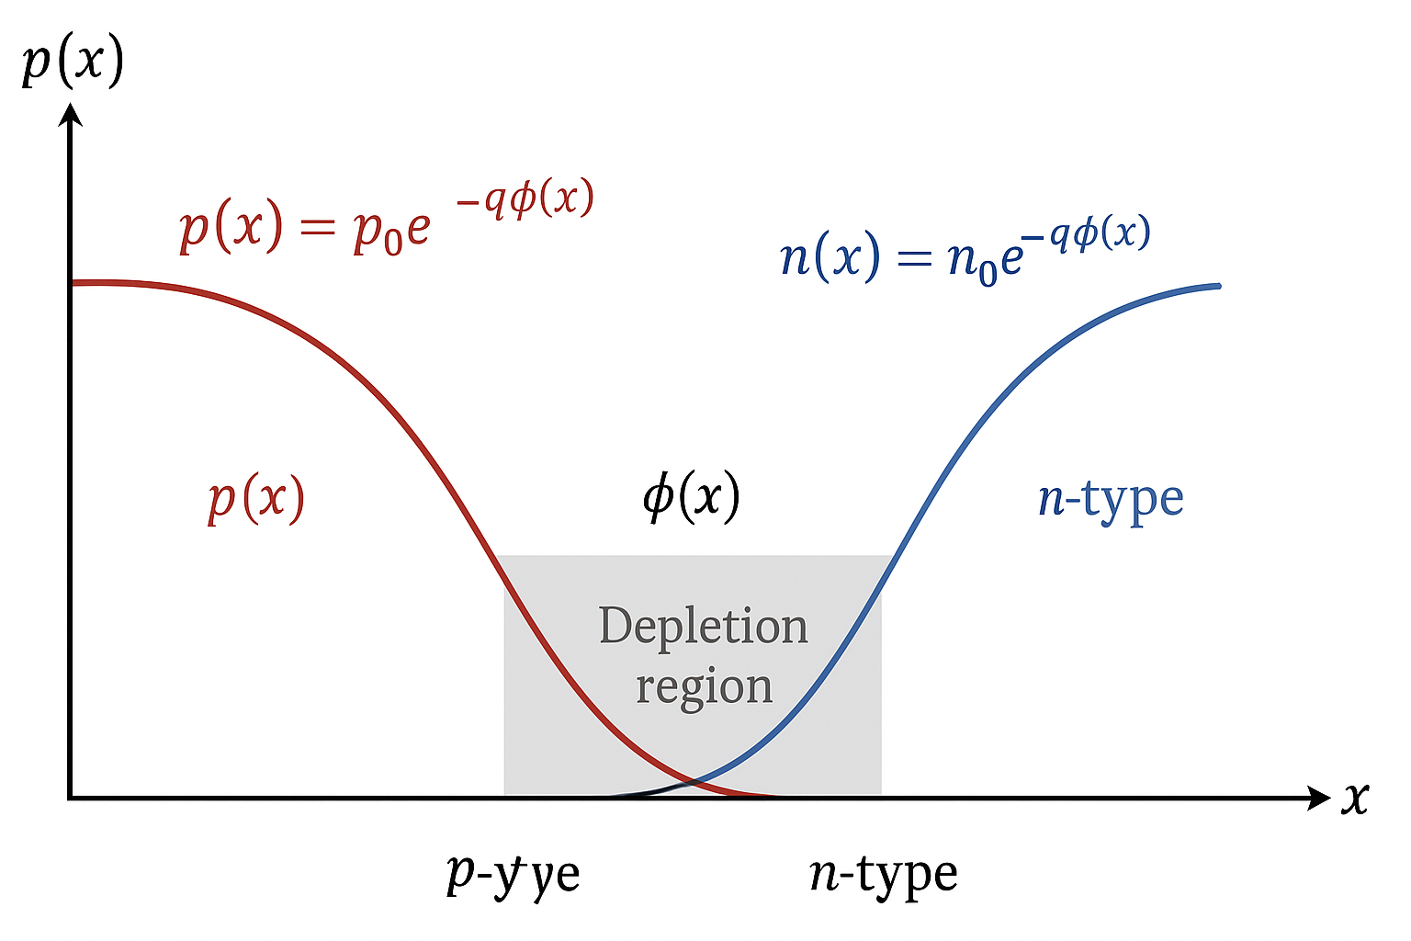

Slide 2
tandz

